Slide 1
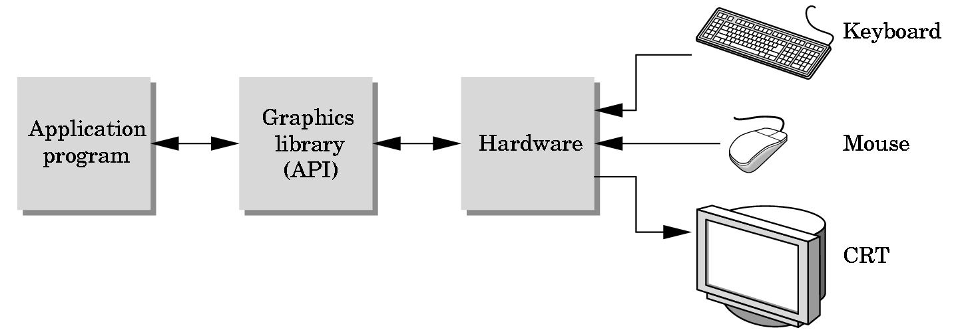
The Programmer’s Interface(API)
Programmer sees the graphics system through a software interface:
the Application Programmer Interface (API)
Notes:
Application Programming Interface
应用程序和图形系统之间的接口规范。接口是由图形库中的一组函数指定。
软件驱动程序(driver)负责解释API的输出并把这些数据转换为被特定硬件识别的形式。
应用程序编程人员只能看到API，用它编写用于不同硬件平台的应用软件，图形系统的软件和硬件实现细节都被屏蔽了。

Slide 2
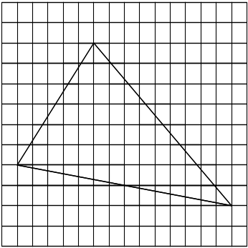
Render sketch map
Render渲染-pipeline
video conversion视频转换
GPU
processor
Frame
buffer
CPU processor
Video
controller
显示设备
0000000000000000
0000000000000000
0000011000000000
0000100100000000
0000100010000000
0001000001100000
0010000000010000
0100000000010000
0111111100000100
0000000111111110
0000000000000000
0000000000000000
Triangle()
{
Vertex(p1);
Vertex(p2);
Vertex(p3);
...
}
0000000000000000
0000000000000000
0000011000000000
0000100100000000
0000100010000000
0001000001100000
0010000000010000
0100000000010000
0111111100000100
0000000111111110
0000000000000000
0000000000000000
main()
{
gl_position=
gl_color=
...
}
0000000000000000
0000000000000000
0000011000000000
0000100100000000
0000100010000000
0001000001100000
0010000000010000
0100000000010000
0111111100000100
0000000111111110
0000000000000000
0000000000000000
Shader
…..
CG API编程
生成的图像存储
生成的图像显示
Notes:
Render: 从图元到图像。
先讲后半部分，即实现显示: 从帧缓存到 屏幕
再讲 前半部分，即如何将已经建模的物体场景模型 转换为 帧缓存的内容。Render
Scan conversion===rasterization
不是conversion
屏幕像素画面，是帧缓存中存储的颜色编码的影射。
*
26/11/807/16/96
total-*
<number>##

Slide 3
Objectives
WebGL Overview
    webGL introduction
    A simple example using webGL: squre
    Shader Programing using GLSL
  A 3D example using webGL: fractal~Gasket
Notes:
Primitive and Attributes 包含到状态机中

Slide 4
Modern OpenGL
Performance is achieved by using GPU rather than CPU
Control GPU through programs called shaders(着色器)
  Application’s job is to send data to GPU
  GPU does all rendering
Notes:
GPU 能够从硬件上支持T&L(TransformandLighting，多边形转换与光源处理)的显示芯片，因为T&L是3D渲染中的一个重要部分，其作用是计算多边形的3D位置和处理动态光线效果，也可以称为“几何处理”。一个好的T&L单元，可以提供细致的3D物体和高级的光线特效;只不过大多数PC中，T&L的大部分运算是交由CPU处理的(这就也就是所谓的软件T&L)，由于CPU的任务繁多，除了 T&L之外，还要做内存管理、输入响应等非3D图形处理工作，因此在实际运算的时候性能会大打折扣，常常出现显卡等待CPU数据的情况，其运算速度远跟不上今天复杂三维游戏的要求。即使CPU的工作频率超过1GHz或更高，对它的帮助也不大，由于这是PC本身设计造成的问题，与CPU的速度无太大关系。
主要作用
今天，GPU已经不再局限于3D图形处理了，GPU通用计算技术发展已经引起业界不少的关注，事实也证明在浮点运算、并行计算等部分计算方面，GPU 可以提供数十倍乃至于上百倍于CPU的性能，如此强悍的“新星”难免会让CPU厂商老大英特尔为未来而紧张，NVIDIA和英特尔也经常为CPU和GPU 谁更重要而展开口水战。GPU通用计算方面的标准目前有 OPEN CL、CUDA、ATI STREAM。其中，OpenCL(全称Open Computing Language，开放运算语言)是第一个面向异构系统通用目的并行编程的开放式、免费标准，也是一个统一的编程环境，便于软件开发人员为高性能计算服务器、桌面计算系统、手持设备编写高效轻便的代码，而且广泛适用于多核心处理器(CPU)、图形处理器(GPU)、Cell类型架构以及数字信号处理器(DSP) 等其他并行处理器，在游戏、娱乐、科研、医疗等各种领域都有广阔的发展前景，AMD-ATI、NVIDIA现在的产品都支持OPEN CL。 NVIDIA公司在1999年发布GeForce 256图形处理芯片时首先提出GPU的概念。从此NV显卡的芯就用这个新名字GPU来称呼。
GPU使显卡减少了对CPU的依赖，并进行部分原本CPU的工作，尤其是在3D图形处理时。GPU所采用的核心技术有硬体T&L、立方环境材质贴图和顶点混合、纹理压缩和凹凸映射贴图、双重纹理四像素256 位渲染引擎等，而硬体T&L技术可以说是GPU的标志。
1999 年nvida在纳斯达克上市。 1999 年，公司发明了图形处理器 (GPU)。
GPU是并行计算的设计思路，更适合大规模简单运算，所需时间更短、效率更高
GPU使显卡减少了对CPU的依赖，并进行部分原本CPU的工作，尤其是在3D图形处理时。GPU所采用的核心技术有硬体T&L、立方环境材质贴图和顶点混合、纹理压缩和凹凸映射贴图、双重纹理四像素256 位渲染引擎等，而硬体T&L技术可以说是GPU的标志。

Slide 5
OpenGL 3.1
Totally shader-based
  No default shaders
  Each application must provide both a vertex and a fragment shader
No immediate mode
Few state variables
Most 2.5 functions deprecated（弃用）
Backward compatibility not required
  Exists a compatibility extension
Notes:
deprecated [ˈdeprəkeɪtɪd] 详细»v. 不赞成；弃用；不宜用（deprecate的过去式及过去分词形式）

Slide 6
webGL
WebGL（Web Graphics Library）
  是一种3D绘图协议，这种绘图技术标准允许把JavaScript和OpenGL ES 2.0结合在一起，通过增加OpenGL ES 2.0的一个JavaScript绑定，
Advantage：
  webGL程序实际上是网页的一部分，可以充分利用浏览器的功能，如放置按钮，弹出对话框，播放声音和视频，与服务器通信等等，而在传统的三维图形应用程序中则需要你额外编写这些代码
  WebGL可以为HTML5 Canvas提供硬件3D加速渲染，这样Web开发人员就可以借助系统显卡来在浏览器里更流畅地展示3D场景和模型了，还能创建复杂的导航和数据视觉化。显然，WebGL技术标准免去了开发网页专用渲染插件的麻烦，可被用于创建具有复杂3D结构的网站页面，甚至可以用来设计3D网页游戏等等。
Notes:
WEB版的openGL,在网页上创建三维的应用和应用体验

Slide 7
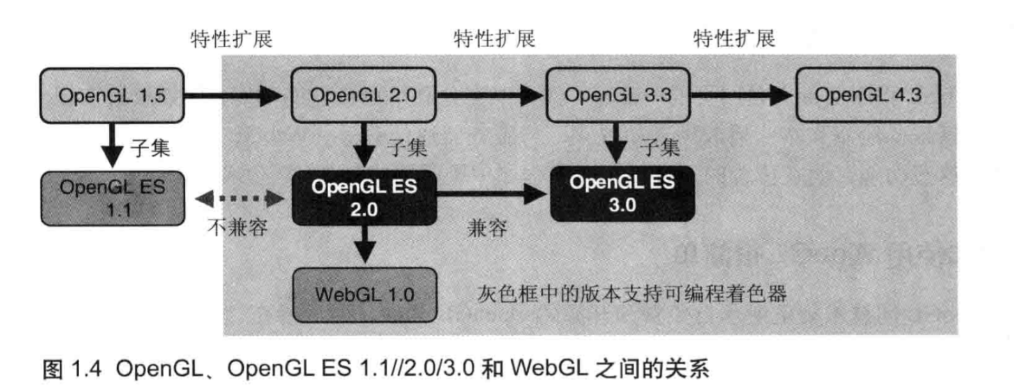
Derivation
openGL, openGL ES, webGL
Notes:
去除OPENGL中无用的，增加

Slide 8
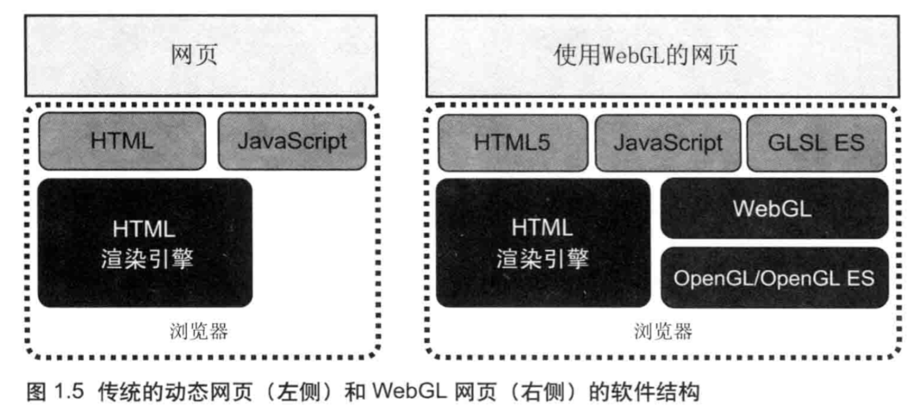
WebGL program structure
在传统动态网页基础上，增加GLSL ES编写的着色器程序，并且内嵌在javascript中
Notes:
WEB程序（2D）的两种文件，HTML,JAVASCRIPT， 增加的GLSL ES代码内嵌在JavaScript中，但是编写时写在HTML中

Slide 9
Three Languages
HTML：
  超文本标记语言，标准通用标记语言下的一个应用。超文本标记语言的结构包括“头”部分（英语：Head）、和“主体”部分（英语：Body）
  JAVASCRIPT：
  一种直译式脚本语言，解释器被称为JavaScript引擎，为浏览器的一部分，广泛用于客户端的脚本语言，用来给HTML网页增加动态功能。
  GLSL ES:
  GLSL：OpenGL着色语言（OpenGL Shading Language）是用来在OpenGL中着色编程的语言，也即开发人员写的短小的自定义程序，他们是在图形卡的GPU （Graphic Processor Unit图形处理单元）上执行的，代替了固定的渲染管线的一部分，使渲染管线中不同层次具有可编程性。比如：视图转换、投影转换等。
  GLSL其使用C语言作为基础高阶着色语言，避免了使用汇编语言或硬件规格语言的复杂性。
Notes:
“超文本”就是指页面内可以包含图片、链接，甚至音乐、程序等非文字元素。
超文本标记语言的结构包括“头”部分（英语：Head）、和“主体”部分（英语：Body），其中“头”部提供关于网页的信息，“主体”部分提供网页的具体内容。
超级文本标记语言文档制作不是很复杂，但功能强大，支持不同数据格式的文件镶入
JavaScript一种直译式脚本语言，是一种动态类型、弱类型、基于原型的语言，内置支持类型。它的解释器被称为JavaScript引擎，为浏览器的一部分，广泛用于客户端的脚本语言，最早是在HTML（标准通用标记语言下的一个应用）网页上使用，用来给HTML网页增加动态功能。
在1995年时，由Netscape公司的Brendan Eich，在网景导航者浏览器上首次设计实现而成。因为Netscape与Sun合作，Netscape管理层希望它外观看起来像Java，因此取名为JavaScript。但实际上它的语法风格与Self及Scheme较为接近。 ^{[1]}
为了取得技术优势，微软推出了JScript，CEnvi推出ScriptEase，与JavaScript同样可在浏览器上运行。为了统一规格，因为JavaScript兼容于ECMA标准，因此也称为ECMAScript。

Slide 10
WebGL function format
API函数格式
function name
dimension
gl.uniform3f(x,y,z)
x,y,z are variables
belongs to WebGL canvas
gl.uniform3fv(p)
p is an array

Slide 11
WebGL constants
Most constants are defined in the canvas object
  In desktop OpenGL, they were in #include files such as gl.h
  Examples desktop OpenGL
    glEnable(GL_DEPTH_TEST);
  WebGL
    gl.enable(gl.DEPTH_TEST)
    gl.clear(gl.COLOR_BUFFER_BIT)
Notes:
canvas ['kænvəs]帆布 画布 马尾衬

Slide 12

WebGLPrimitives
GL_POINTS
GL_LINES
GL_LINE_STRIP
GL_LINE_LOOP
GL_TRIANGLE_FAN
GL_TRIANGLES
GL_TRIANGLE_STRIP
Notes:
注意没有四边形图元!!!!

Slide 13
Triangularization三角化
Convex polygon凸面体
GL_TRIANGLE_FAN
  Start with abc, remove b, then acd, ….
d
c
b
a
Notes:
Long thin triangles render badly
Good and Bad Triangles:
Equilateral(等边) triangles render well
Maximize minimum angle
Delaunay triangulation for unstructured points

Slide 14
Setting Colors
Colors are ultimately set in the fragment shader but can be determined in either shader or in the application
Application color: pass to vertex shader as a uniform variable or as a vertex attribute
Vertex shader color: pass to fragment shader as varying variable
Fragment color: can alter via shader code
Notes:
要知道颜色传递，需要知道着色器编程

Slide 15
常用函数
图元类型
图元属性设置
绘制函数
变换函数
光源设置
相机设置
查询函数
其它交互控制函数
参见webgl-20-reference-card

Slide 16
HTML5 <canvas>
网页上的绘图工具-“画布”： canvas 元素
  只用它，只能绘制2D图形，
  结合webGL,才可以绘制3D图形
<body>
<canvas id="gl-canvas" width="512" height="512">
Oops ... your browser doesn't support the HTML5 canvas element
</canvas>
</body>

Slide 17
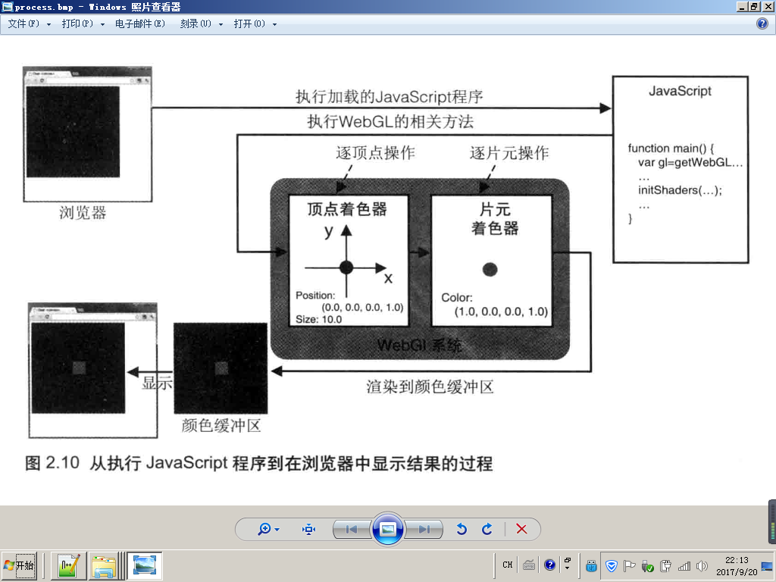
webGL program Keys
  1.HTML文件如何引入JavaScript文件
  2.如何获取<canvas>元素，如何在其上绘制
  3.如何使用WebGL绘图函数
  4.如何编写webGL中的着色器程序
Notes:
在黑色背景画布的中心处，画一个红色的，尺寸为10*10像素的点
//后面讲画一个square实例
着色器程序是在JS中调用（虽然其代码可以写在html文件中）

Slide 18
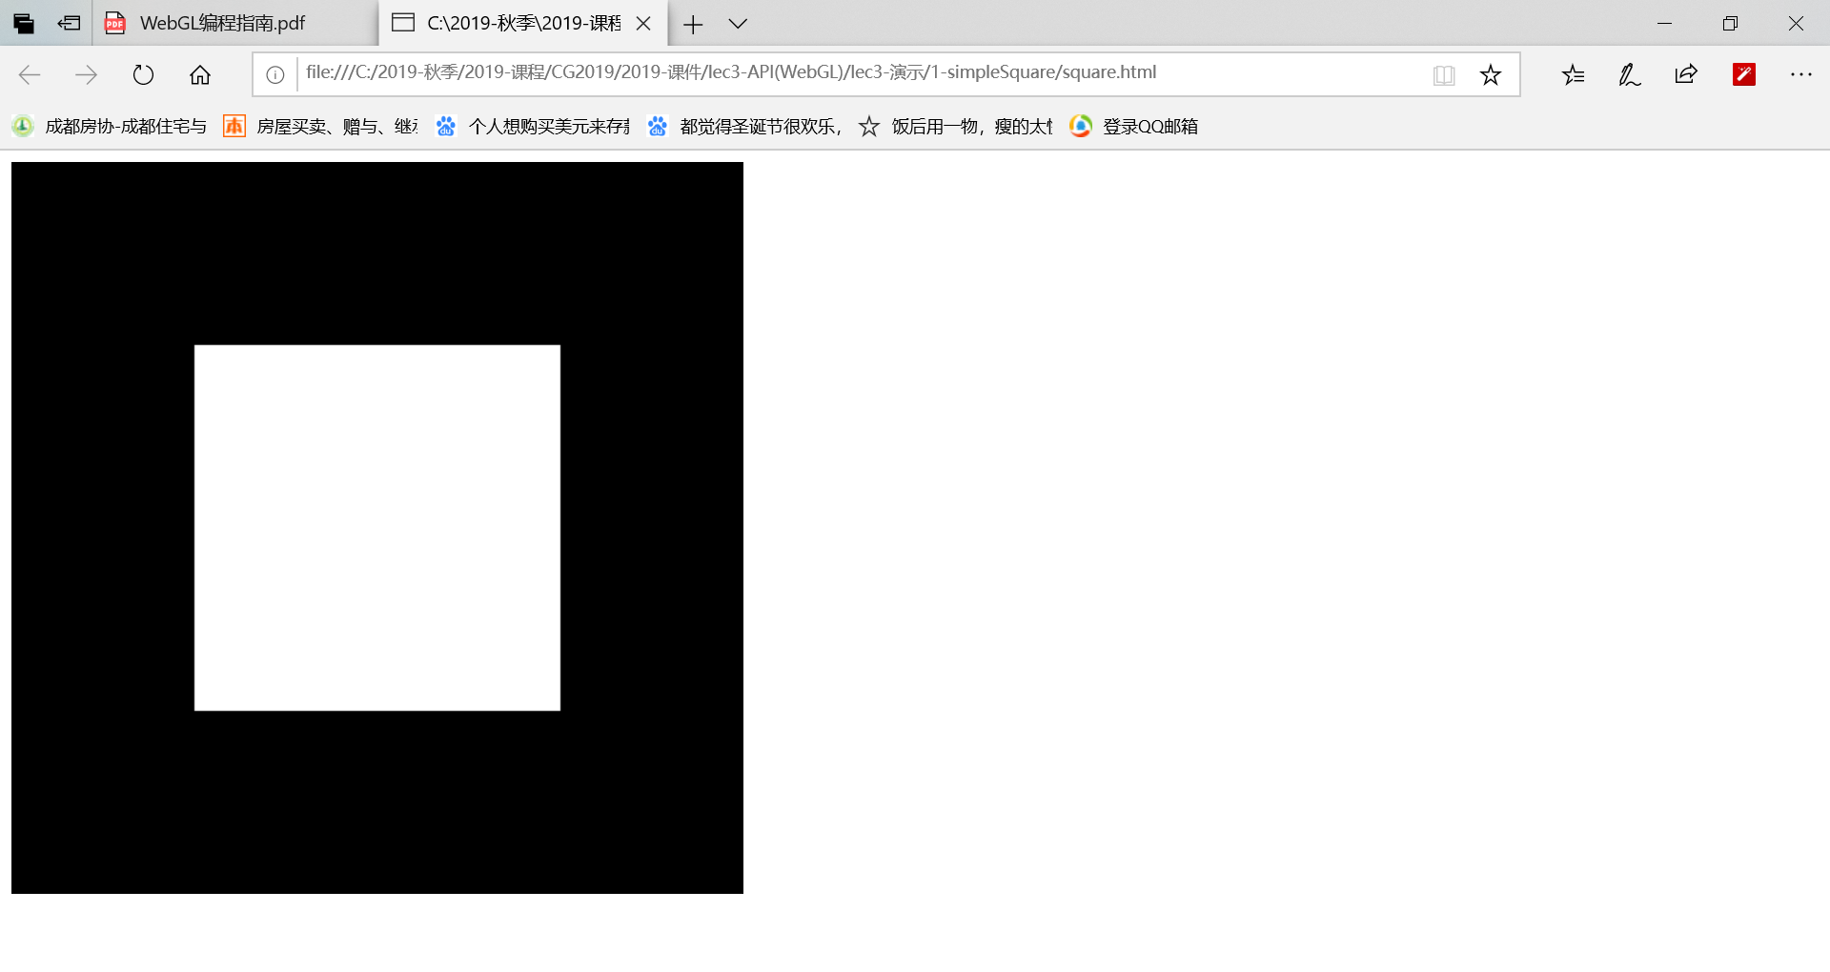
Drawing Squre
Angel~ example1: square

Slide 19
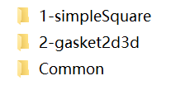
SimpleSquare Need Files
HTML Files
  square.html(your codes here!)
JS Files
  square.js (your codes here!)
  ../Common/webgl-utils.js:
    Standard utilities for setting up WebGL context in Common directory on website
  ../Common/initShaders.js:
    contains JS and WebGL code for reading, compiling and linking the shaders
  ../Common/MV.js:Angel’s matrix-vector package

Slide 20
Five steps
Five steps
  square.html
  Describe page (HTML file)
    Request webGL Canvas
    read in necessary files
  Define shaders (HTML file)
    could be done with a separate file (browser dependent)
  square.js
  -Compute or specify data (JS file)
  Send data to GPU (JS file)
  Render data (JS file)
Notes:
Shader html文件中调用js文件， 在JS文件中进行数据定义和传递数据的操作，以及GPU shader程序
着色器代码代码在html文件中，可以单独文件。
着色器程序是在JS中被调用，

Slide 21
square.html
Define shaders
<!DOCTYPE html>
<html>
<head>
<script id="vertex-shader" type="x-shader/x-vertex">
attribute vec4 vPosition;
void main()
{
gl_Position = vPosition;
}
</script>
<script id="fragment-shader" type="x-shader/x-fragment">
precision mediump float;
void main()
{
gl_FragColor = vec4( 1.0, 1.0, 1.0, 1.0 );
}
</script>
Notes:
We assign names to the shaders that we can use in the JS file
These are trivial pass-through (do nothing) shaders that which set the two required built-in variables:gl_Position,gl_FragColor
Describe Shaders (HTML file)
mediump ：将浮点变量的精度设置为mediump ，可以保证着色器能够在所有支持WEBGL的设备上运行。
We assign names to the shaders that we can use in the JS file
These are trivial pass-through (do nothing) shaders that which set the two required built-in variables
gl_Position
gl_FragColor
Note both shaders are full programs
Note vector type vec2
Must set precision in fragment shader

Slide 22
square.html (cont)
    Create gl-canvas
    read in necessary files
<script type="text/javascript"
src="../Common/webgl-utils.js"></script>
<script type="text/javascript" src="../Common/initShaders.js"></script>
<script type="text/javascript" src="../Common/MV.js"></script>
<script type="text/javascript"
src="square.js"></script>
</head>
<body>
<canvas id="gl-canvas" width="512" height="512">
Oops ... your browser doesn't support the HTML5 canvas element
</canvas>
</body>
</html>
Notes:
调用四个js文件
Describe page (HTML file)

Slide 23
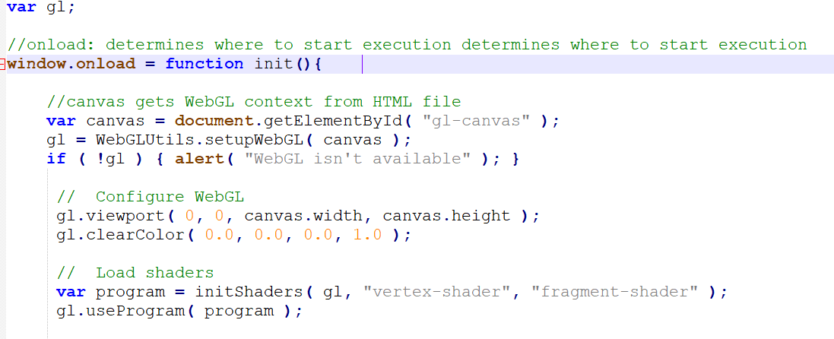
square.js
configure webGL and load shaders
//设置画布背景色：黑色不透明
gl.clearColor(0.0,0.0,0.0,1.0); //注意C大写

Slide 24
square.js
  Compute or specify data
  Send data to GPU
  Render data
// Four Vertices
var vertices = [
vec2( -0.5, -0.5 ),
vec2( -0.5, 0.5 ),
vec2( 0.5, 0.5 ),
vec2( 0.5, -0.5)
];
Notes:
onload: determines where to start execution when all code is loaded 确定JS代码从哪里开始执行
Canvas: canvas gets WebGL context from HTML file 获取HTML文件中的CANVAS元素对象
VEC2: vertices use vec2 type in MV.js,Values in clip coordinates
Gl : 代表webgl
vertices use vec2 type in MV.js
JS array is not the same as a C or Java array
object with methods
vertices.length // 4
Values in clip coordinates

Slide 25
square.js (cont)
  Compute or specify data
  Send data to GPU
  Render data
//create and initialize attribute buffers
//Load data onto GPU by creating a vertex buffer object on the GPU
var bufferId = gl.createBuffer();
gl.bindBuffer(gl.ARRAY_BUFFER, bufferId );
gl.bufferData(gl.ARRAY_BUFFER,flatten(vertices),gl.STATIC_DRAW );
//must connect variable in program with variable in shader
//Associate our shader variables with our data buffer var vPosition = gl.getAttribLocation( program, "vPosition" ); gl.vertexAttribPointer( vPosition, 2, gl.FLOAT, false, 0, 0 ); gl.enableVertexAttribArray( vPosition );
Notes:
initShaders used to load, compile and link shaders to form a program object. Load data onto GPU by creating a vertex buffer object on the GPU
flatten() to convert JS array to an array of float32’s
initShaders used to load, compile and link shaders to form a program object
Load data onto GPU by creating a vertex buffer object on the GPU
Note use of flatten() to convert JS array to an array of float32’s
Finally we must connect variable in program with variable in shader
need name, type, location in buffer

Slide 26
square.js (cont)
  Compute or specify data
  Send data to GPU
  Render data
//调用自己写的渲染函数
render();
};
function render() {
//清屏，用clearcolor设置的颜色填充颜色缓冲区
gl.clear( gl.COLOR_BUFFER_BIT );
//用发送给GPU的数据-四个顶点绘制两个三角形-三角扇图元
gl.drawArrays( gl.TRIANGLE_FAN, 0, 4 ); // 0, 1 , 2, 3
}
Notes:
三角扇的第一个是固定公共顶点，和接着的两个顶点确定第一个三角形，而第四顶点开始和它的前一个顶点和第一点确定一个三角形。

Slide 27
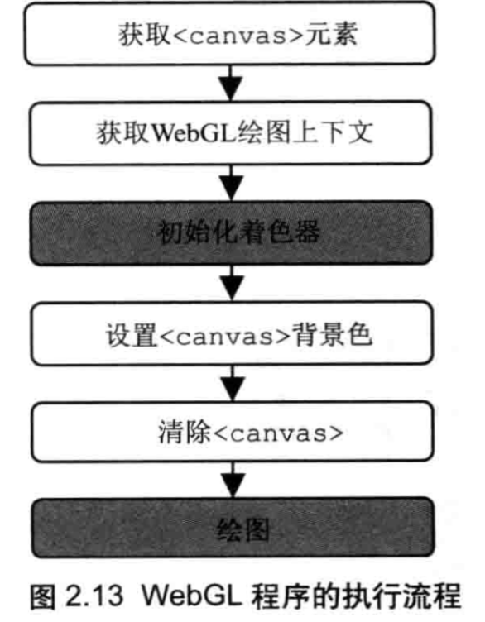
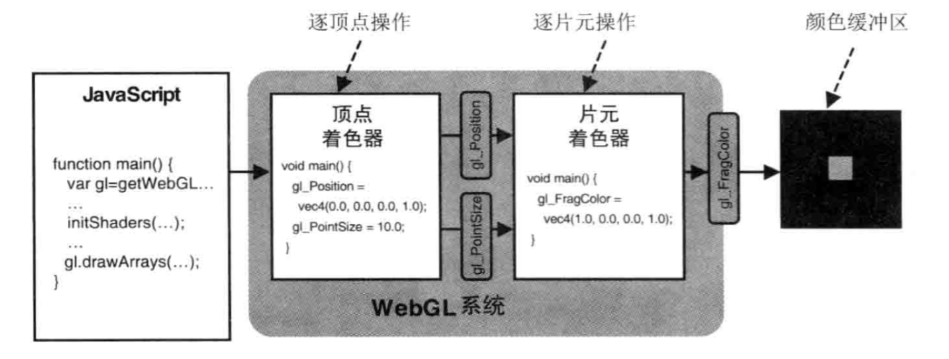
Character： shader render
绘图主要由着色器编码完成

Slide 28
Character： Data flow model
典型WEBGL应用程序代码(*.js) 包含四部分：
  初始化（读入编译链接着色器，生成GPU中必要的数据结构）
  生成几何数据 （场景中物体的顶点数据）
  发送和绘制几何数据（绘制函数）
  建立回调函数（交互应用中需要）
Job of application is to get data to GPU
（应用程序的作用只是把数据（图元属性）传送给GPU）
  WEBGL基于数据流模型更多一些(比状态机模型),很多状态变量，属性和相关函数被弃用
  图形处理加工如变换等在shader中发生,应用程序的工作是将数据送入GPU.
Notes:
Action happens in shaders 图形属性改变操作在着色器中shader描述和执行
Job of application is to get data to GPU应用程序的作用只是把数据（图元属性）传送给GPU
data flow model: 数据流模型。 WEBGL基于数据流模型更多一些(比状态机模型)
很多状态变量，属性和相关函数被弃用
行为在shader中发生,应用程序的工作是将数据送入GPU.
Shader html文件中调用js文件， 在JS文件中进行数据定义和传递数据的操作，以及GPU shader程序
Most state variables, attributes and related pre 3.1 OpenGL functions have been deprecated

Slide 29
采用缓冲区方式发送数据到GPU
1）在GPU创建VERTEXT BUFFER对象
var buffer=gl.createBuffer() ;
2）绑定buffer对象和顶点数组,作为当前缓冲区
gl.bindBuffer(gl.ARRAY_BUFFER,buffer);
3）将顶点数组数据points写入VBO(顶点缓存对象)
gl.bufferData(gl.ARRAY_BUFFER, flatten(points),gl.STATIC_DRAW);
4）定义顶点属性变量vPosition用以获取shader顶点变量的索引
var vPosition=gl.getAttribLocation(program,"vPosition");
5）将缓冲区对象buffer分配给顶点属性变量vPosition
gl.vertexAttribPointer(vPosition,-,-,false,0,0);
6）开启顶点属性变量vPosition
gl.enableVertexAttribArray(vPosition)
Notes:
上面6句中，除了第3句可以放置到最后写，其它都是设置语句，需要注意顺序。（这句话不对，知识说第三句可以在render里发送数据，当points变化时）
前3个语句一组:是将数据写入GPU数组缓存,后3个语句是一组: 将着色器顶点属性变量同顶点数组关联起来.

Slide 30
GLSL
OpenGL Shading Language: GLSL
C-like with
  Matrix and vector types (2, 3, 4 dimensional)
  Overloaded operators
  C++ like constructors
Similar to Nvidia’s Cg and Microsoft HLSL
Code sent to shaders as source code
WebGL functions compile, link and get information to shaders
Notes:
HLSL: HLSL(High Level Shading Language高级着色器语言)上海企业网站设计与制作an>作为微软的独门兵器，仅供Direct3D使用。高级着色器语言(High Level Shader Language) 高级着色语言 高级渲染语言
GLSL: OpenGL着色语言(GLSL)，这种语言提供了一种C风格的编程方式，借助它我们可在应用程序中对可编程显卡进行编程
Cg: Nvidia’s ( C for Graphics ) 被设计来支持据欧可移植性的跨平台着色器（包括OpenGL和directX着色器）。

Slide 31
Vertex Shader Applications
Moving vertices
  Morphing （变形）
  Wave motion（波动）
  Fractals
Lighting
  More realistic models
  Cartoon shaders

Slide 32
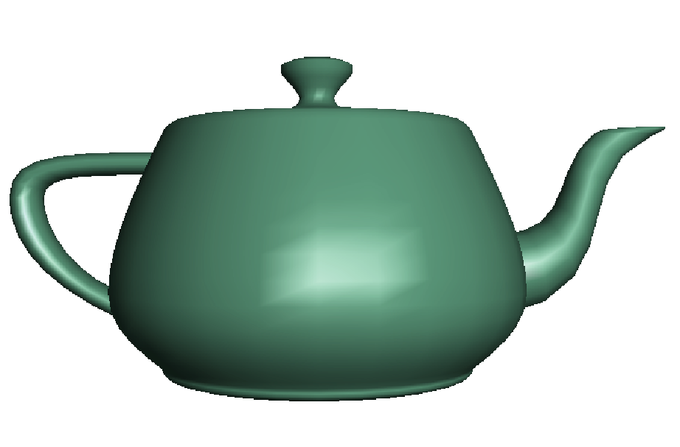
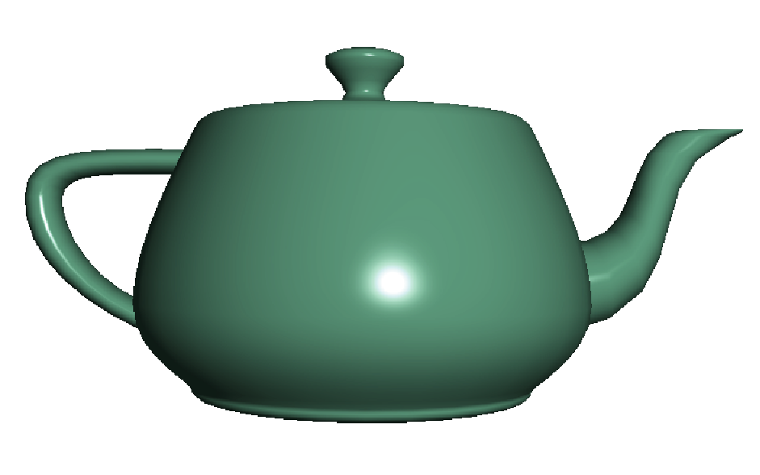
Fragment Shader Applications
Per fragment lighting calculations
per vertex lighting
per fragment lighting

Slide 33
Shaders
These are trivial pass-through (do nothing) shaders that which set the two required built-in variables（如square程序中）
  gl_Position
  gl_FragColor
Note both shaders are full programs
We assign names to the shaders that we can use in the JS file
Notes:
We assign names to the shaders that we can use in the JS file
Note vector type vec2
Must set precision in fragment shader

Slide 34



Simple Vertex Shader
attribute vec4 vPosition;
void main(void)
{
gl_Position = vPosition;
}

Slide 35
Execution Model
Vertex shader
Vertex data
Shader Program
GPU
gl.drawArrays
Vertex
Application
Program
Vertex
Shader
Primitive
Assembly

Slide 36
Simple Fragment Program
precision mediump float;
void main(void)
{
gl_FragColor = vec4(1.0, 0.0, 0.0, 1.0);
}

Slide 37
Execution Model
Fragment shader
Application
Shader Program
Rasterizer
Fragment
Shader
Frame Buffer
Fragment
Fragment Color

Slide 38
Linking Shaders with Application
  ../Common/initShaders.js:
    contains JS and WebGL code for reading, compiling and linking the shaders
Read shaders
Compile shaders
Create a program object
Link everything together
Link variables in application with variables in shaders
  Vertex attributes
  Uniform variables

Slide 39
Program Object
Container for shaders
  Can contain multiple shaders
  Other GLSL functions
var program = gl.createProgram();
gl.attachShader( program, vertShdr ); gl.attachShader( program, fragShdr );
gl.linkProgram( program );
Notes:
在initshader.js文件里
绿色是后面要建立的shader

Slide 40
Reading a Shader
Shaders are added to the program object and compiled
  Usual method of passing a shader is as a null-terminated string using the function gl.shaderSource( fragShdr, fragElem.text );
  If shader is in HTML file, we can get it into application by getElementById method
  If the shader is in a file, we can write a reader to convert the file to a string.
Notes:
Following code may be a security issue with some browsers if you try to run it locally ，Cross Origin Request
function getShader(gl, shaderName, type) {
var shader = gl.createShader(type);
shaderScript = loadFileAJAX(shaderName);
if (!shaderScript) {
alert("Could not find shader source:
"+shaderName);
}
}

Slide 41
Adding a Vertex Shader
var vertShdr;
var vertElem = document.getElementById( vertexShaderId );
vertShdr = gl.createShader( gl.VERTEX_SHADER );
gl.shaderSource(vertShdr, vertElem.text );//reading a shader
gl.compileShader(vertShdr );
// after program object created
gl.attachShader( program, vertShdr );

Slide 42
Objectives
WebGL Overview
    webGL introduction
    A simple example using webGL: squre
    Shader Programing using GLSL
  A 3D example using webGL: fractal~Gasket
Notes:
Primitive and Attributes 包含到状态机中

Slide 43
Three-dimensional Applications
In WebGL, two-dimensional applications are a special case of three-dimensional graphics
Going to 3D
  Not much changes
  Use vec3, gl.uniform3f
  Have to worry about the order in which primitives are rendered or use hidden-surface removal

Slide 44

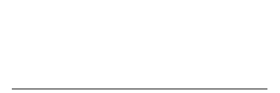
分形几何
分形(Fractals) 分形是著名数学家曼德尔布诺特(Mandelbrot,1980)创立的分形几何理论的重要概念，意 为系统在不同标度下具有自相似性质。
一般来说分形几何体都是自相似的，即图形的每一个局部都可以被看作是整体图形的一个缩小的复本，它的维数介于2和3之间。

Slide 45

Sierpinski Gasket (2D)
Start with a triangle
Connect bisectors of sides and remove central triangle
Repeat
Sierpinski三角形是由三角形的顶点坐标和递归过程生成的图形。
递归recursion地去除三角形中的1/4区域）。

Slide 46
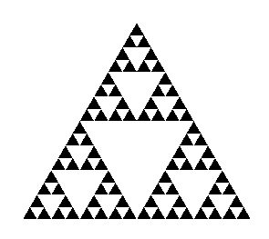
The gasket as a fractal
Five subdivisions
  the area(面积) goes to zero
  but the perimeter（周长） goes to infinity
Notes:
Consider the filled area (black) and the perimeter (the length of all the lines around the filled triangles),
As we continue subdividing
the area goes to zero
but the perimeter goes to infinity
This is not an ordinary geometric object
It is neither two- nor three-dimensional
It is a fractal (fractional dimension) object
perimeter [pə'rɪmɪtə] 详细»n. 周长；周界；[眼科] 视野计,周长 周长 周界

Slide 47
Gasket Program
gasket2-2Dfaces.js
var points = [];
var NumTimesToSubdivide = 5;
/* initial triangle */
var vertices = [
vec2( -1, -1 ),
vec2( 0, 1 ),
vec2( 1, -1 )
];
divideTriangle( vertices[0],vertices[1],
vertices[2], NumTimesToSubdivide);
Notes:
HTML file：Same as in other examples
Pass through vertex shader
Fragment shader sets color
Read in JS file

Slide 48
Draw one triangle
gasket2-2faces.js
/* display one triangle */
function triangle( a, b, c ){
points.push( a, b, c );
}

Slide 49
Triangle Subdivision
gasket2-2Dfaces.js
function divideTriangle( a, b, c, count ){
// check for end of recursion
if ( count === 0 ) {
triangle( a, b, c );
}
else {
//bisect the sides
var ab = mix( a, b, 0.5 );
var ac = mix( a, c, 0.5 );
var bc = mix( b, c, 0.5 );
--count;
// three new triangles
divideTriangle( a, ab, ac, count-1 );
divideTriangle( c, ac, bc, count-1 );
divideTriangle( b, bc, ab, count-1 );
}
}

Slide 50
initshaders and send Data
gasket2-2Dfaces.js
var program=initShaders(gl,"vertex-shader","fragment-shader");
gl.useProgram( program );
var bufferId = gl.createBuffer();
gl.bindBuffer( gl.ARRAY_BUFFER, bufferId );
gl.bufferData(gl.ARRAY_BUFFER,flatten(points),gl.STATIC_DRAW);
var vPosition=gl.getAttribLocation( program,"vPosition" );
gl.vertexAttribPointer( vPosition,2,gl.FLOAT,false,0,0 );
gl.enableVertexAttribArray( vPosition );
render();

Slide 51
render
清屏（用设置的背景色填充颜色帧缓存)
告诉GPU，用前面发送的数据，绘制多个三角形图元。
function render(){
gl.clear( gl.COLOR_BUFFER_BIT );
gl.drawArrays( gl.TRIANGLES, 0, points.length );
}

Slide 52
Moving to 3D
We can easily make the program three-dimensional by using three dimensional points and starting with a tetrahedron四面体
var vertices = [
vec3( 0.0000, 0.0000, -1.0000 ),
vec3( 0.0000, 0.9428, 0.3333 ),
vec3( -0.8165, -0.4714, 0.3333 ),
vec3( 0.8165, -0.4714, 0.3333 )
];
Notes:
subdivide each face

Slide 53
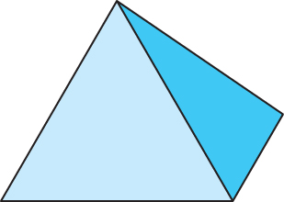
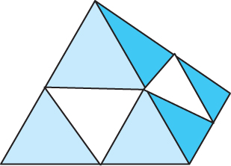
3D Gasket
We can subdivide each of the four faces
Appears as if we remove a solid tetrahedron from the center leaving four smaller tetrahedra
Code almost identical to 2D example

Slide 54
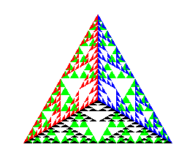
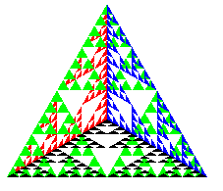
Almost Correct
Because the triangles are drawn in the order they are specified in the program,
the front triangles are not always rendered in front of triangles behind them
get this
want this
Notes:
被遮挡的是绿色的一面

Slide 55
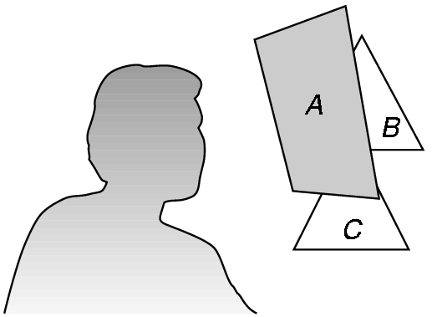
Hidden-Surface Removal
a hidden-surface method:
the z-buffer algorithm:
saves depth information as objects are rendered
only the front objects appear in the image
Notes:
We want to see only those surfaces in front of other surfaces
OpenGL uses

Slide 56
Using the z-buffer algorithm
Uses an extra buffer： the z-buffer
to store depth information as geometry travels down the pipeline
Depth buffer is required to be available in WebGL
It must be
  Enabled（状态开关打开）
    gl.enable(gl.DEPTH_TEST)
  Cleared in for each render(每次渲染前进行一次清屏)
    gl.clear(gl.COLOR_BUFFER_BIT|gl.DEPTH_BUFFER_BIT)

Slide 57
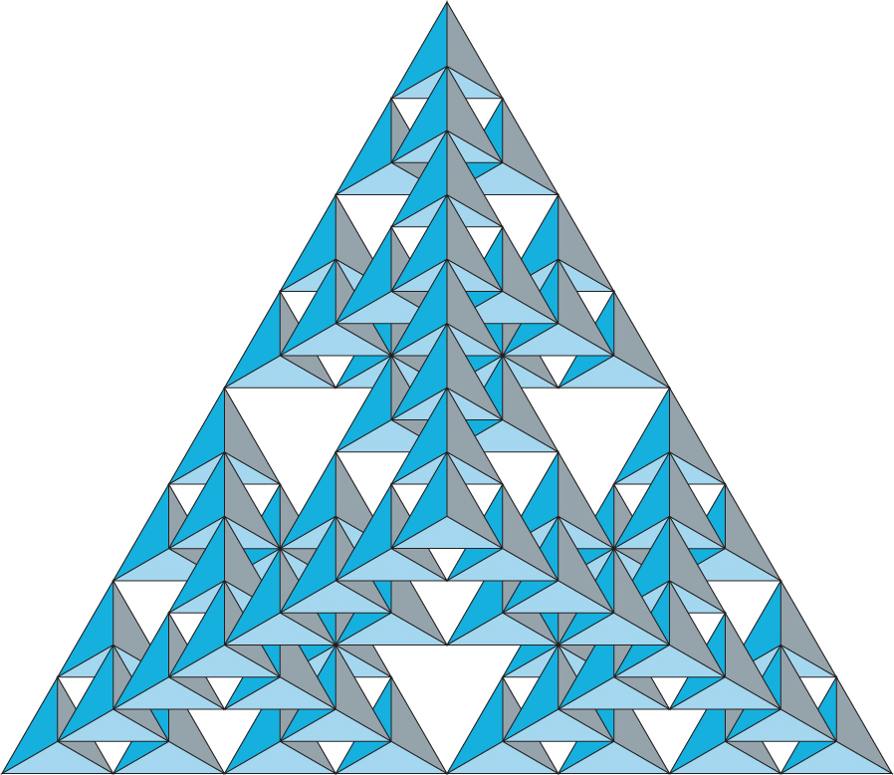
Surface vs Volume Subdvision（体细分）
还是用同样的中点进行细分，但是是重新定义四个更小四面体tetrahedrons
Notes:
In our example, we divided the surface of each face
We could also divide the volume using the same midpoints
The midpoints define four smaller tetrahedrons, one for each vertex
Keeping only these tetrahedrons removes a volume in the middle
See text for code

Slide 58
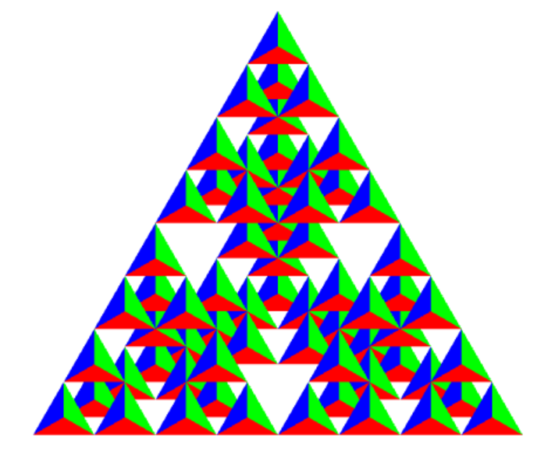
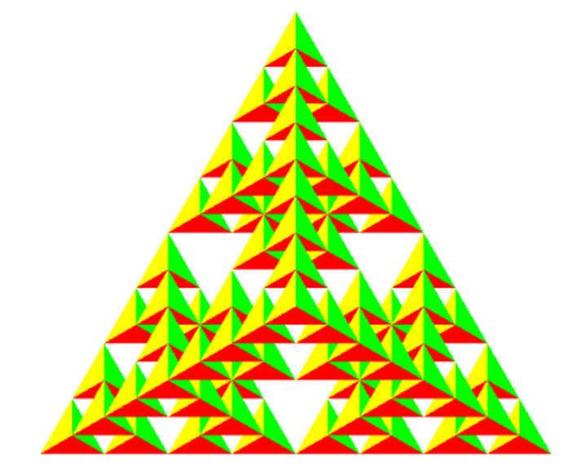
Almost Correct
No depth buffer
Use depth buffer
Notes:
被遮挡的是蓝色的一面，
但是先绘制的是左边黄色面，后绘制的是背面的蓝色面，所以黄色可见面反而覆盖了。

Slide 59
Review
webGL的程序结构和执行框架
Notes:
参见<WebGL编程指南>和angel网站的gasket 3D程序，设计完成本章书后2.6题（生成（静态）雪花的程序）。
第四周讲交互后第1次编程作业，第6周上课（国庆第5周放假）课堂展示记课堂表现。
也作为第1次作业，分组完成，每个小组1~3人，组长提交，在第6周上课前cc.scu.edu.cn上提交。
格式要求下周上课介绍。

